Slide 1


Slide 2

30 مین
جلسه توجیهی
دانشجویان جدید الورود

Slide 3

به 30مین
جلسه توجیهی
خوش
آمدید
دانشجویان
جدید الورود

Slide 4

معرفی
مسئولین دانشکده

Slide 5

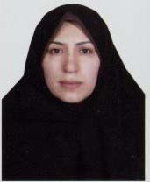
ریاست محترم دانشکده
سرکار خانم
جمشیدی

Slide 6
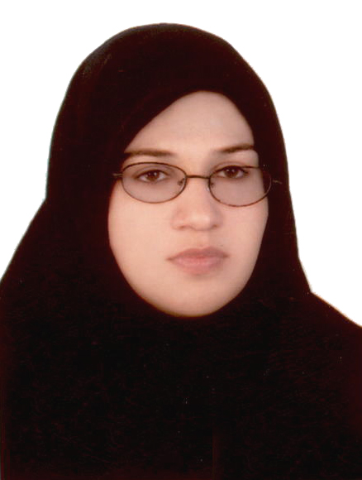
رئیس محترم اداره روابط عمومی
سرکار خانم
اسماعیلی

Slide 7
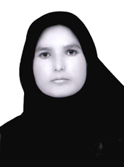
مسؤل محترم دفتر ریاست
عسکری
سرکار خانم

Slide 8
همکاران بخش
دانشجویی
و
فرهنگی

Slide 9
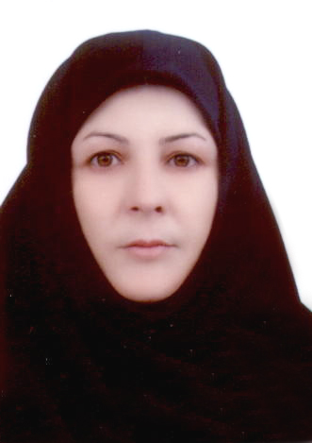
معاونت محترم دانشجویی
و فرهنگی
زارعی
سرکار خانم

Slide 10
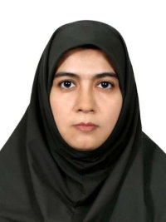
رئیس محترم اداره دانشجویی وفناوری
سرکار خانم
پرواسی

Slide 11
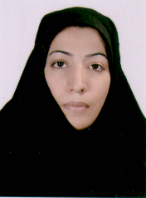
مسئول محترم امور دانشجویی
حسینی
سرکار خانم

Slide 12
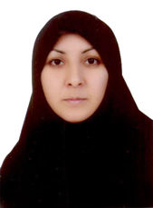
مسئول محترم اداره فرهنگی
جغتایی
سرکار خانم

Slide 13
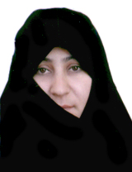
مسئول محترم امور فرهنگی
صانعی
سرکار خانم

Slide 14
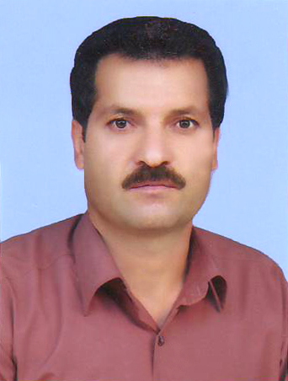
مسئول محترم امور رفاهی و تغذیه
عزتی
جناب آقای

Slide 15
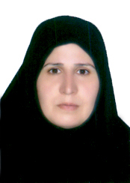
همکار محترم سلف سرویس
سرکار خانم
خسروجردی

Slide 16
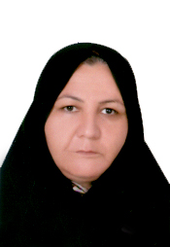
همکار محترم سلف سرویس
سرکار خانم
رشیدی

Slide 17
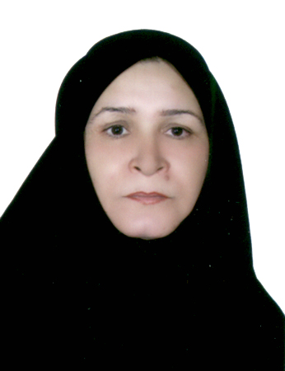
سرپرست محترم خوابگاه
باقری
سرکار خانم

Slide 18
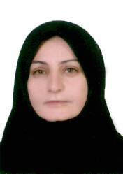
سرپرست محترم خوابگاه
بلاش آبادی
سرکار خانم

Slide 19
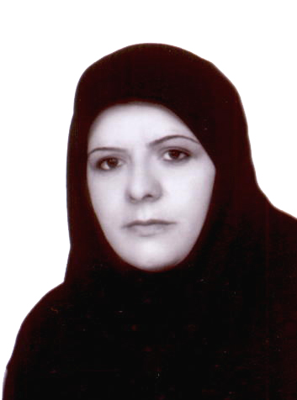
سرپرست محترم خوابگاه
حسینی
سرکار خانم

Slide 20
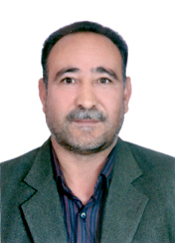
همکار محترم خدمات خوابگاهی
نصیری
جناب آقای

Slide 21
همکاران بخش
آموزشی
و
پژوهشی

Slide 22
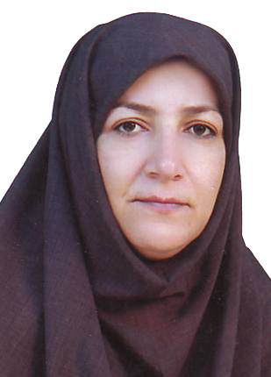
معاونت محترم آموزشی
و پژوهشی
قربانی
سرکار خانم

Slide 23
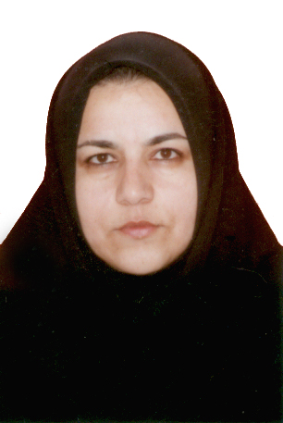
مسئول محترم آموزش در
امور کلاس ها
اصغری
سرکار خانم

Slide 24
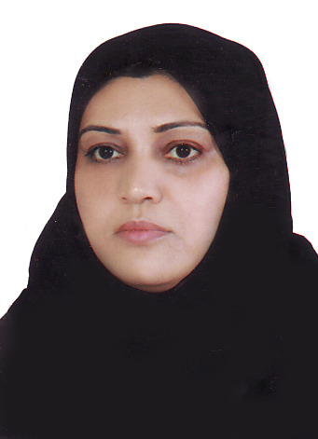
مسئول محترم آموزش در
امور کلاس ها
قاسمی
سرکار خانم

Slide 25
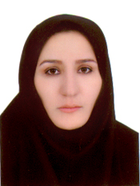
مسئول محترم امور رایانه
و آموزش
داوری
سرکار خانم

Slide 26
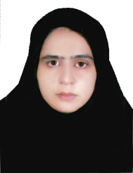
مسئول محترم امور رایانه و آموزش
هوشمند
سرکار خانم

Slide 27
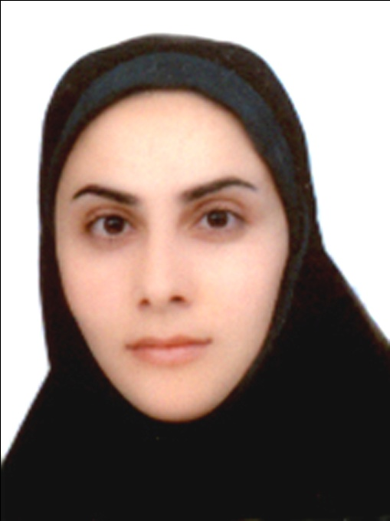
مسئول محترم آموزش
و امور فارغ التحصیلان
رضایی
سرکار خانم

Slide 28
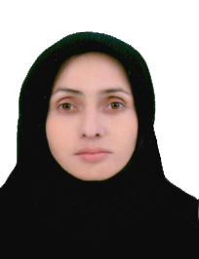
مسئول محترم سایت
نوری
سرکار خانم

Slide 29
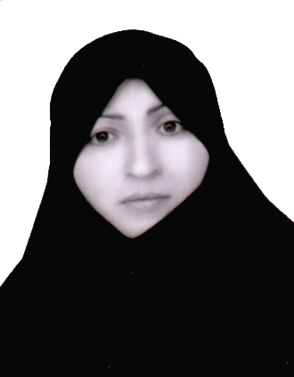
  مسئول محترم کتابخانه
طبسی
سرکار خانم

Slide 30
همکاران بخش
اداری
و
مالی

Slide 31
معاونت محترم اداری و مالی
اردکانی
جناب آقای

Slide 32
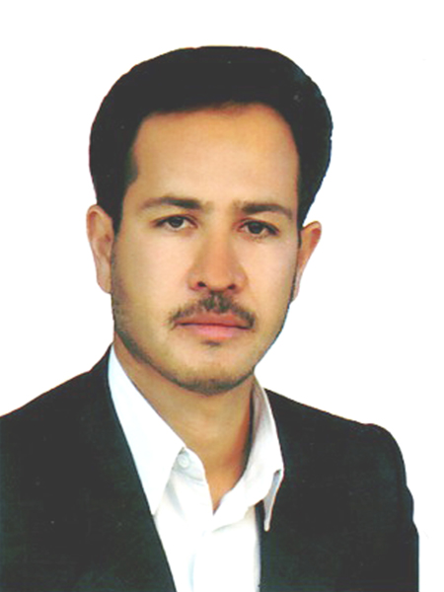
رئیس محترم اداره
امور اداری و پشتیبانی
جناب آقای
هدایت پناه

Slide 33
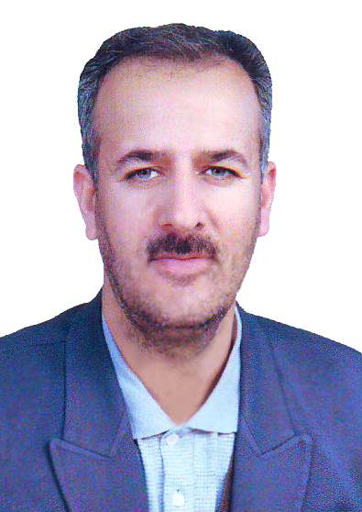
مسئول محترم امور اداری و کارپردازی
دارینی
جناب آقای

Slide 34
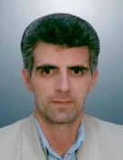
مسئول محترم امور مالی
جناب آقای
آخوندی

Slide 35
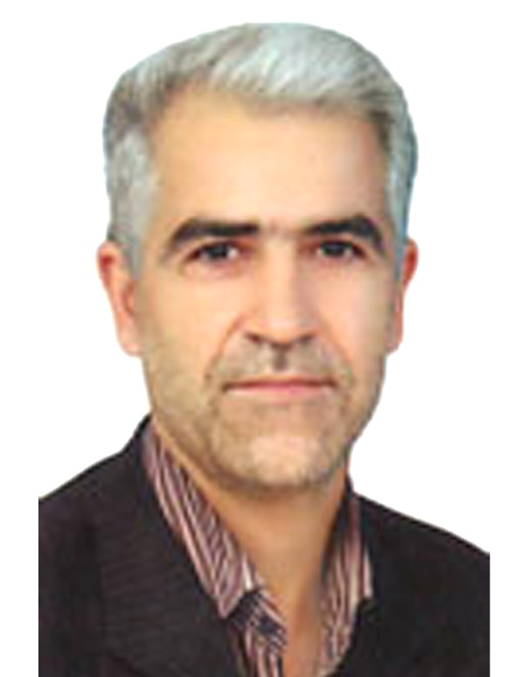
مسئول محترم حسابداری
کارگر
جناب آقای

Slide 36
همکاران بخش
حراست

Slide 37
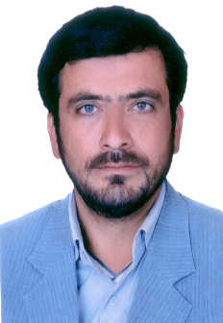
نگهبان محترم
فصیحی
جناب آقای

Slide 38
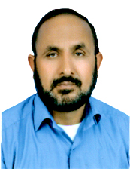
نگهبان محترم
بهشتی
جناب آقای

Slide 39
همکاران
بخش خدمات

Slide 40
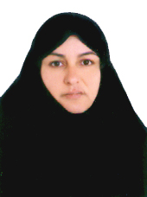
همکار محترم بخش خدمات
محمدی
سرکارخانم

Slide 41
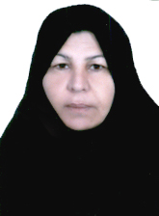
همکار محترم بخش خدمات
معصومی
سرکارخانم

Slide 42
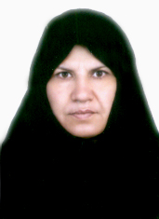
همکار محترم بخش خدمات
کسکنی
سرکارخانم

Slide 43
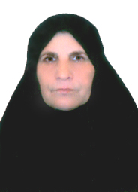
همکار محترم بخش خدمات
سروری
سرکارخانم

Slide 44
مدیران محترم
گروه های آموزشی

Slide 45
مدیرگروه محترم
رشته گرافیک و ارتباط تصویری
جناب آقای
فیض آبادی

Slide 46
مدیرگروه محترم
مقطع کاردانی و کارشناسی رشته طراحی و دوخت
سرکار خانم
فروغی

Slide 47
مدیر گروه محترم رشته نقاشی
جناب آقای
بشیری

Slide 48
مدیر گروه محترم رشته انیمیشن
جناب آقای
رباط سرپوشی

Slide 49
مدیران گروه محترم
مقطع کارشناسی رشته نرم افزار کامپیوتر
جناب آقای
دلبـری

Slide 50
مدیر گروه محترم
مقطع کاردانی رشته نرم افزار کامپیوتر
سرکار خانم
پرواسی

Slide 51
مدیر گروه محترم رشته حسابداری
جناب آقای
فـتاح

Slide 52
مدیر گروه محترم
رشته مدیریت خانواده
سرکار خانم
عسکری نسب

Slide 53
مدیر گروه رشته مربی کودک
سرکار خانم
فقیهی

Slide 54
مدیر گروه محترم رشته معماری
سرکار خانم
مشقی

Slide 55

در سایه مولایمان
حضرت
علی بن موسی الرضا(ع)
پیروز باشید

